Slide 1
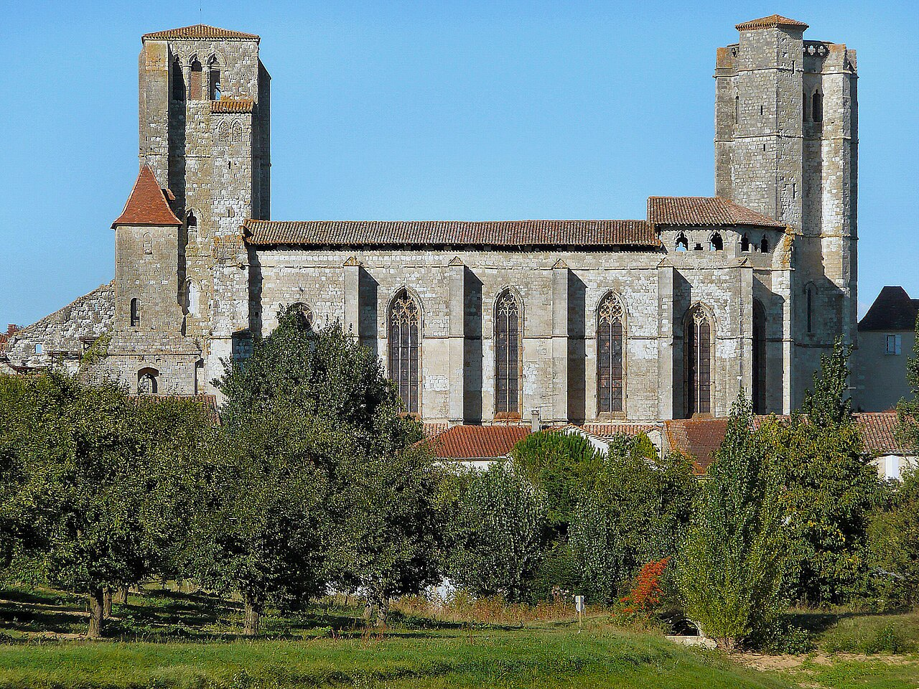
Collégiale Saint-Pierre
Collégiale Saint-Pierre La Romieu (Gers)

Slide 2
La collégiale Saint-Pierre de La Romieu est un ensemble constitué d'un cloître, d'une église, de deux tours et des restes d'un ancien palais. Elle est située dans le village de La Romieu au nord du département du Gers en France.
L'église et le cloître sont classés au titre des monuments historiques depuis 1901[1], la collégiale est également classée au Patrimoine Mondial par l'Unesco depuis 1998, dans le cadre de l'inscription des chemins de Saint-Jacques-de-Compostelle.

Slide 3
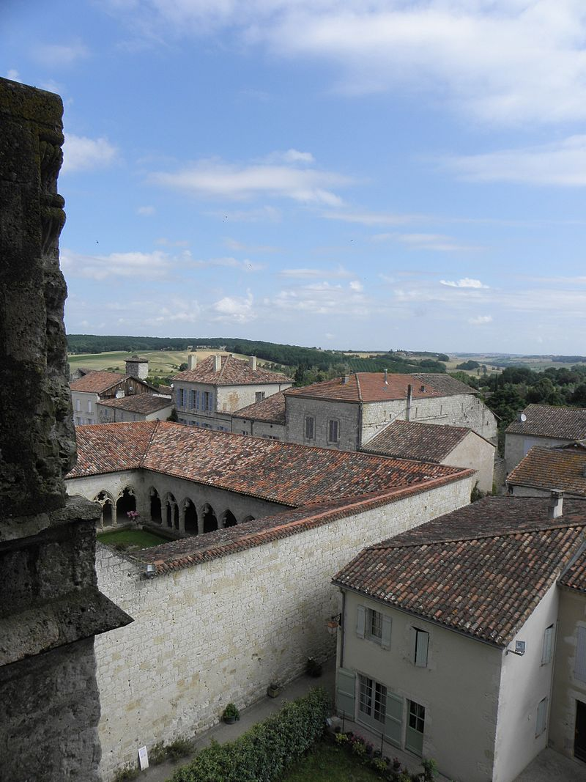
La_Romieu__Ensemble_collégial_Cloître_18

Slide 4
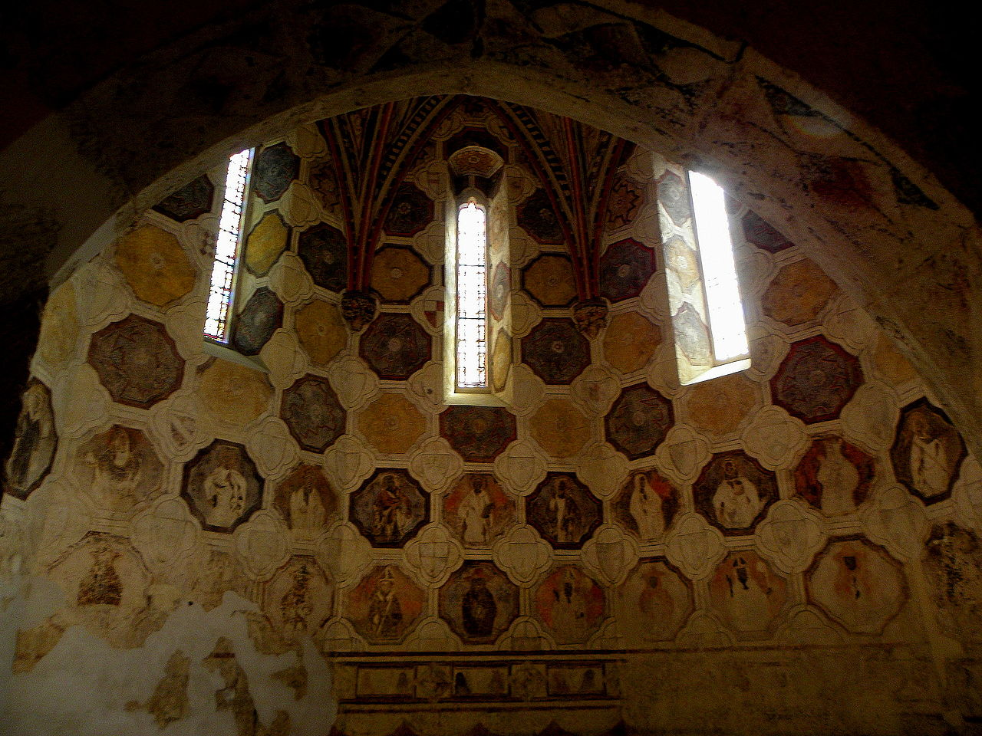
Peintures de la sacristie

Slide 5
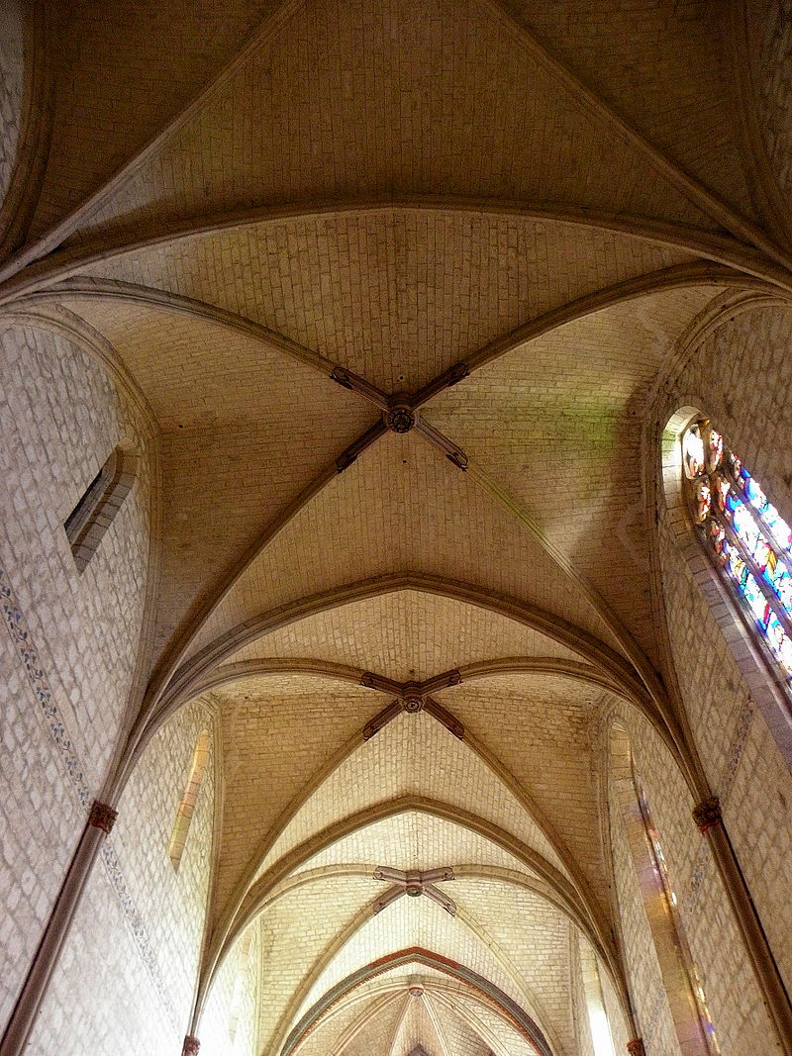
Voûte de la nef

Slide 6
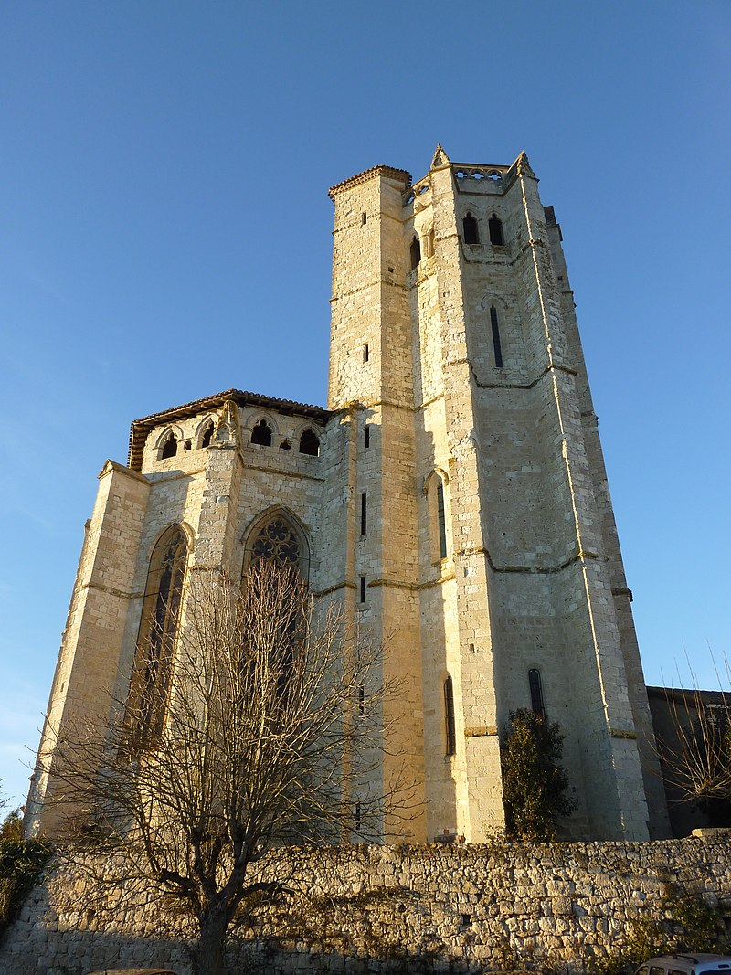
Tour orientale et chevet

Slide 7
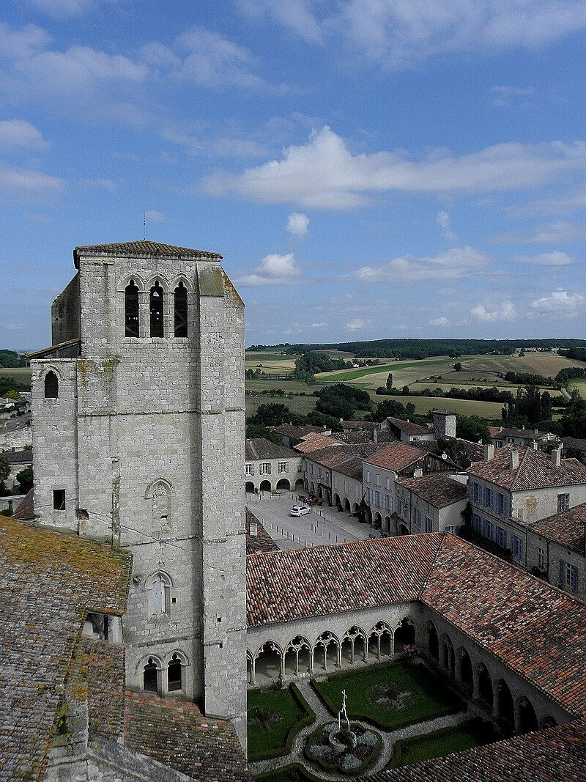
La Romieu (32) Ensemble collégial Cloître

Slide 8
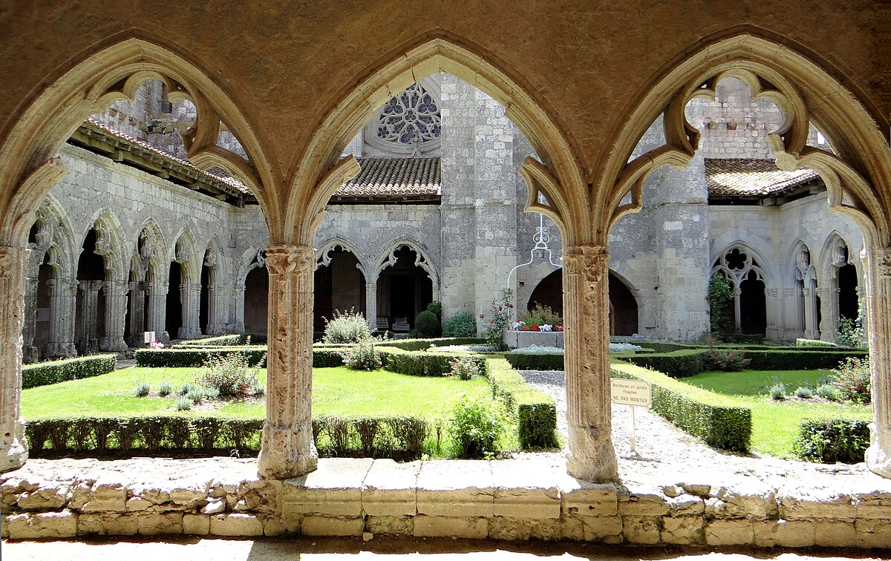
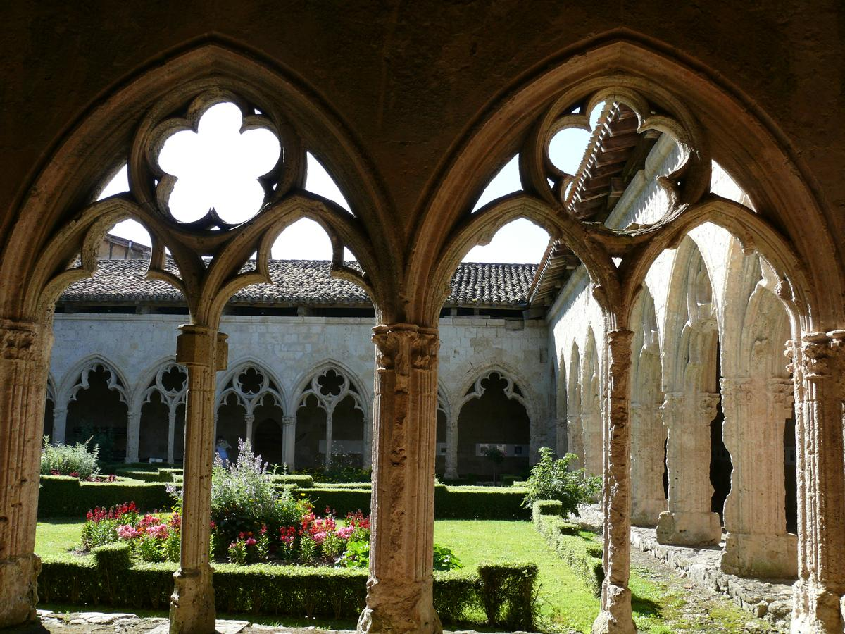
Collégiale Saint-Pierre de La Romieu
La Romieu - Collégiale Saint-Pierre - Cloître

Slide 9
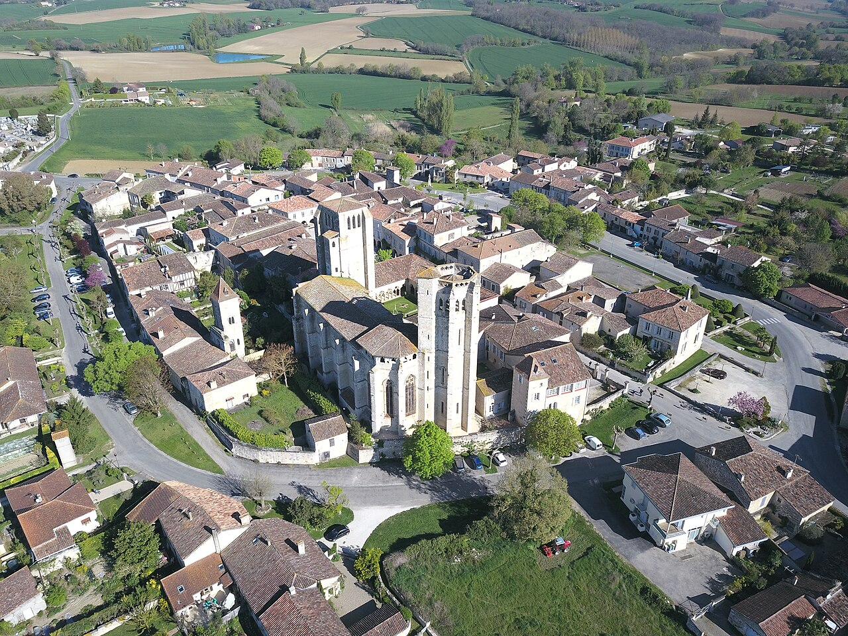
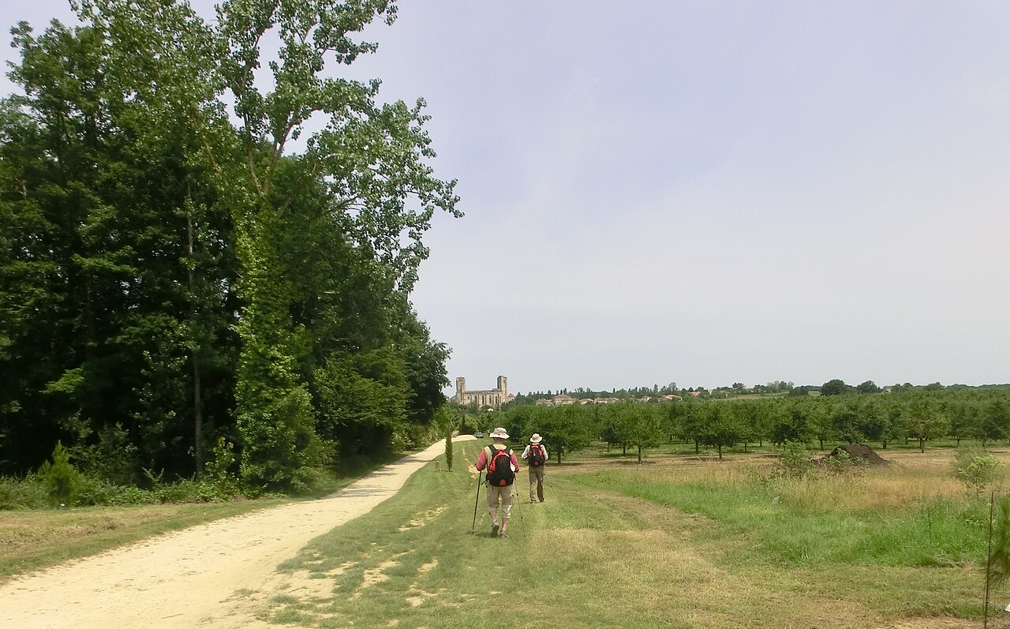
Pèlerins de Compostelle arrivant à La Romieu.
village de la romieu

Slide 10
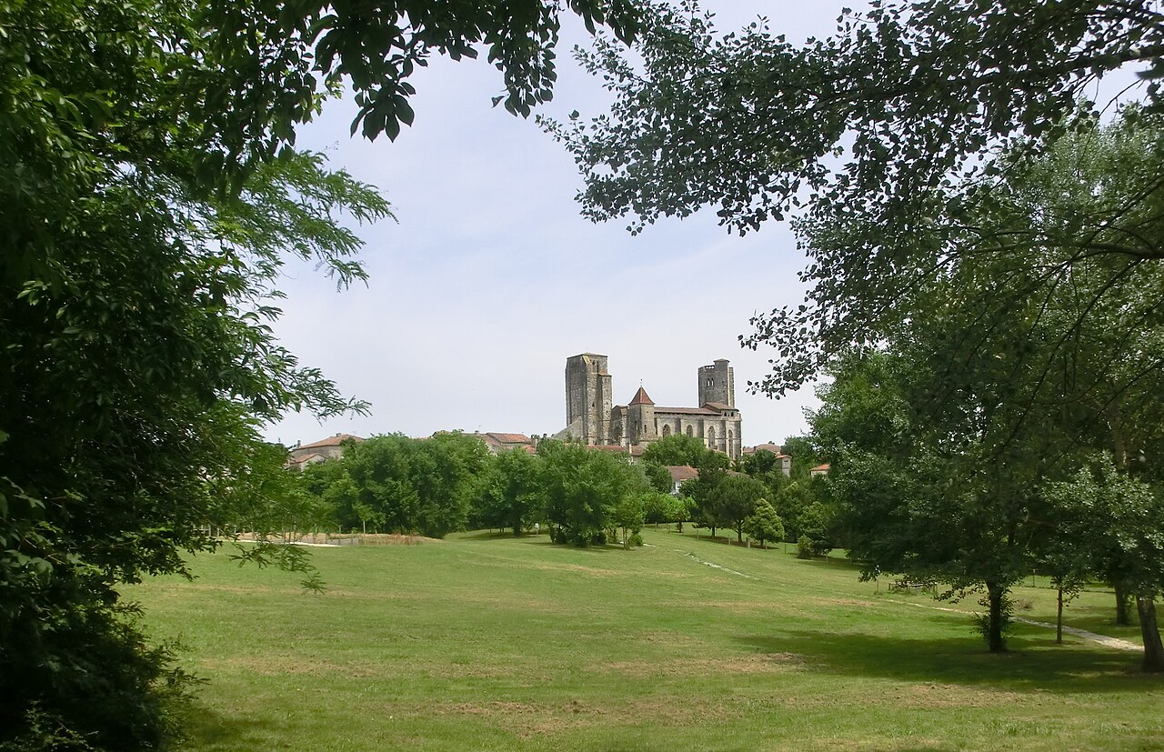
La Collégiale Saint-Pierre.

Slide 11
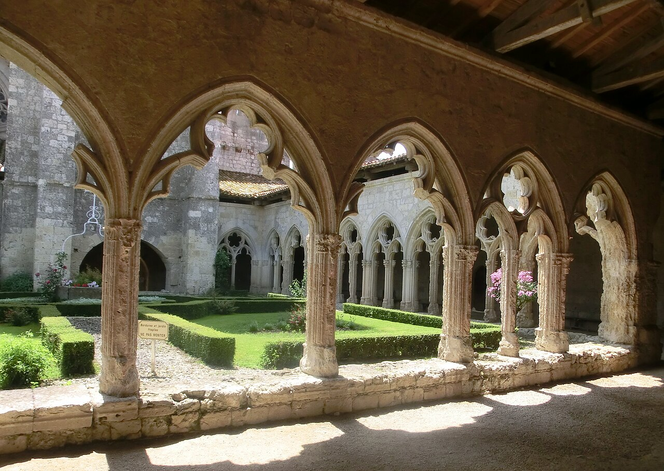
Le cloître de la Collégiale Saint-Pierre.

Slide 12
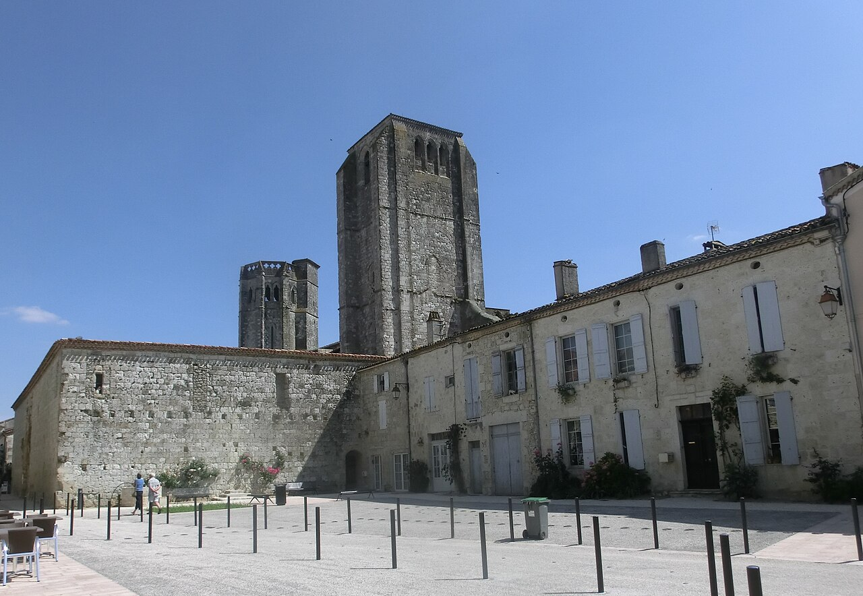
La place de la Collégiale Saint-Pierre.

Slide 13
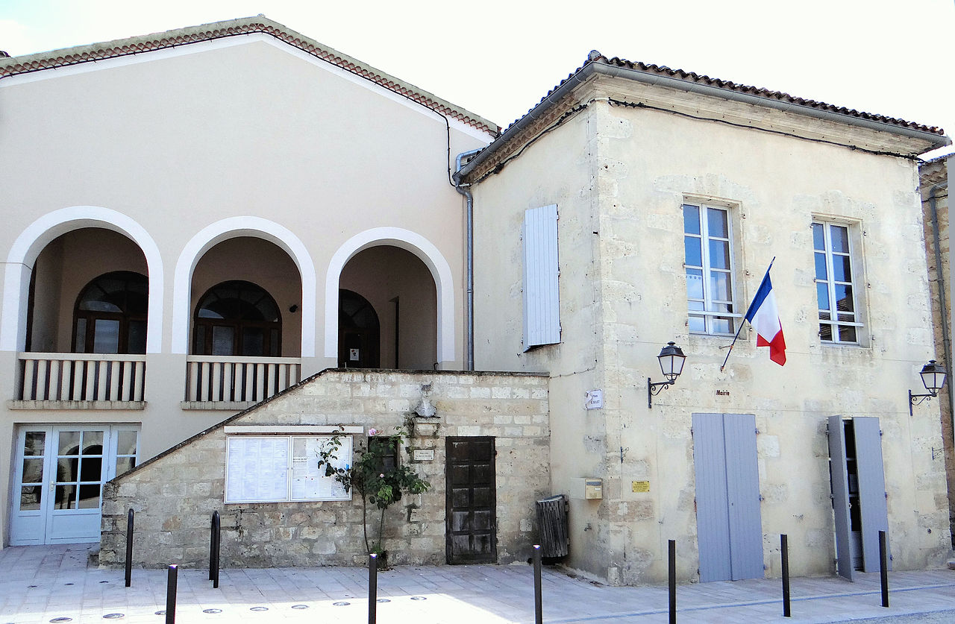
La mairie de La Romieu.

Slide 14
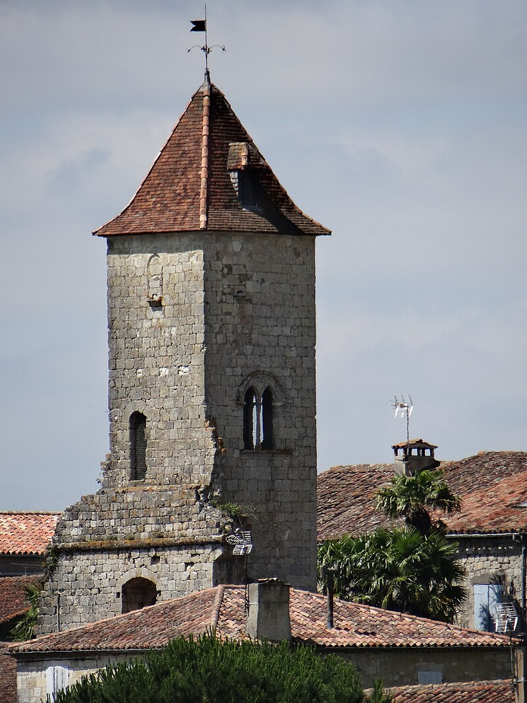
La_Romieu_-_Tour_du_Cardinal_d'Aux

Slide 15
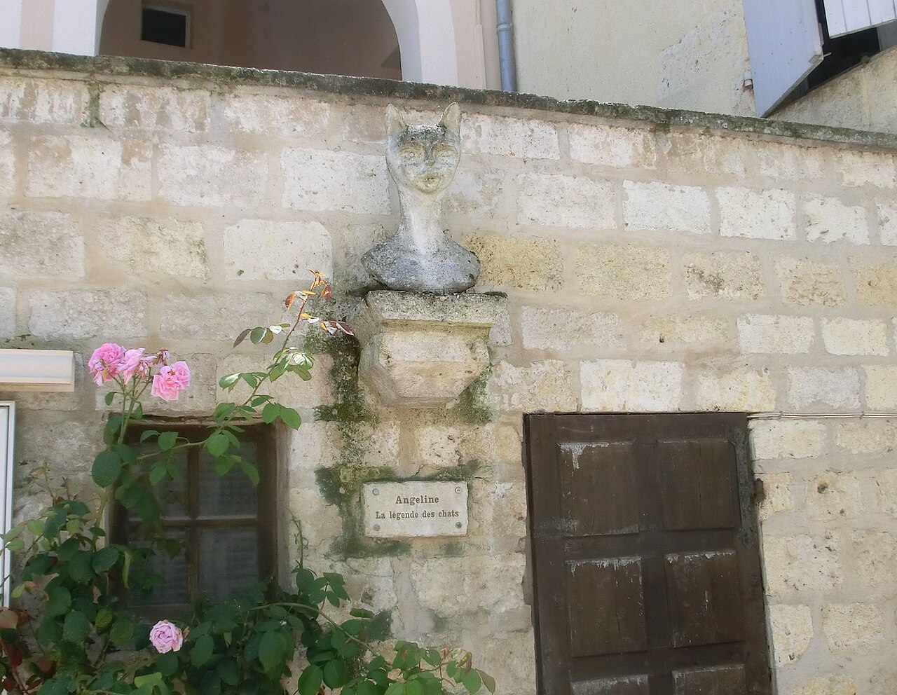
La Romieu- la légende des chats

Slide 16
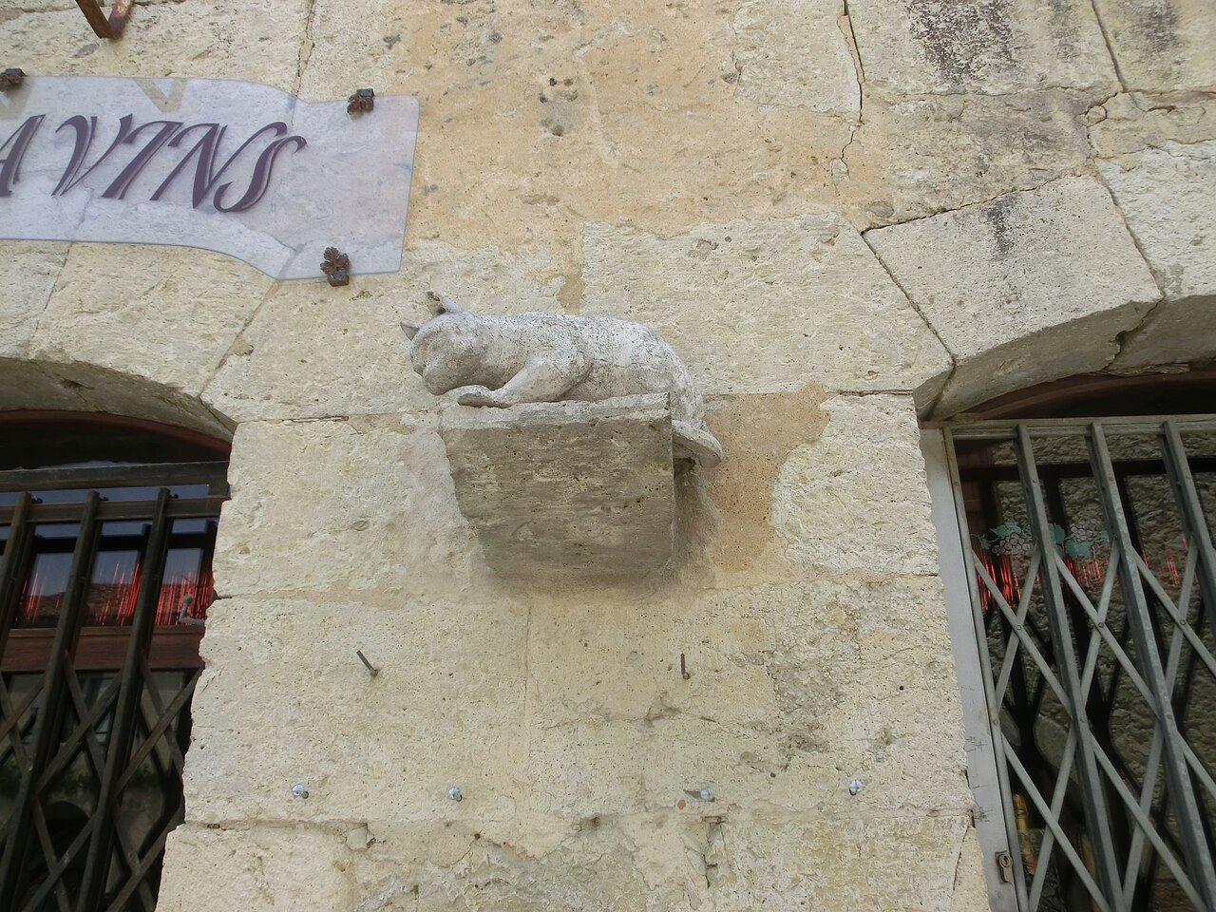
La Romieu- la légende des chats

Slide 17
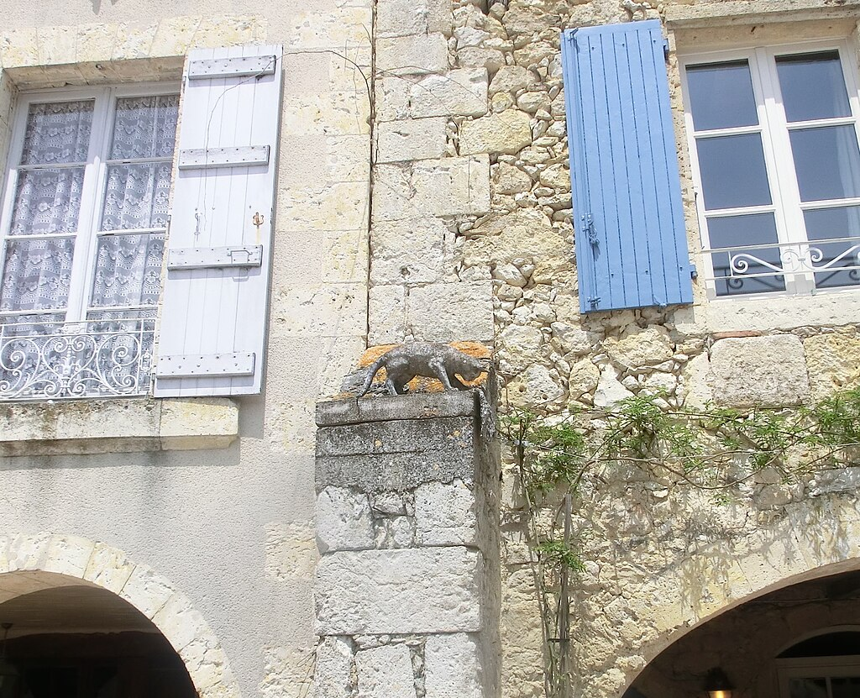
La Romieu- la légende des chats

Slide 18
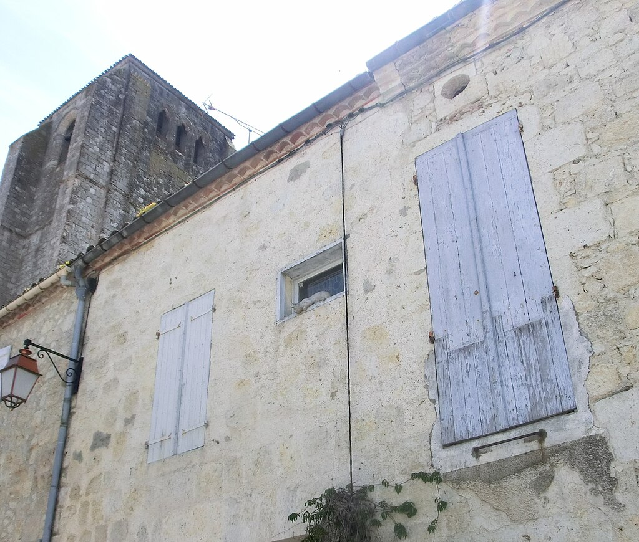
La Romieu- la légende des chats

Slide 19
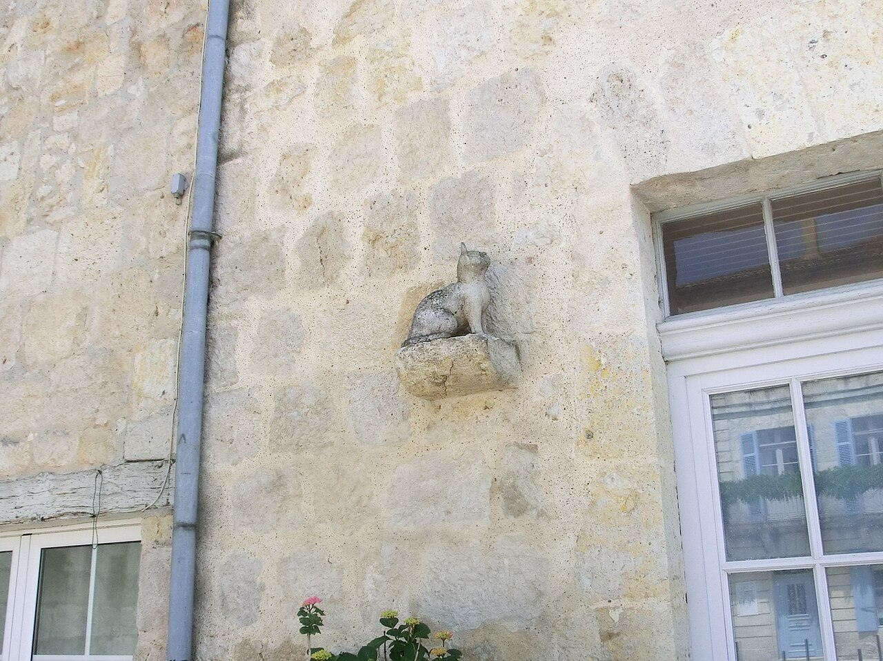
La Romieu- la légende des chats

Slide 20
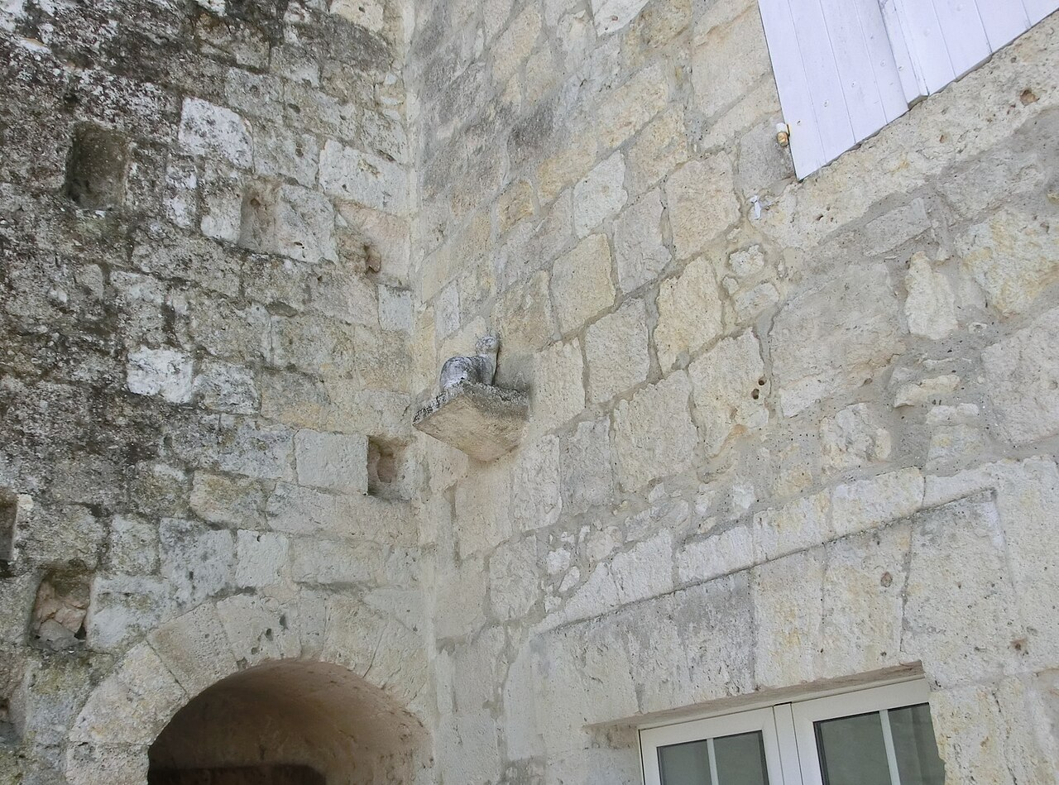
La Romieu- la légende des chats

Slide 21
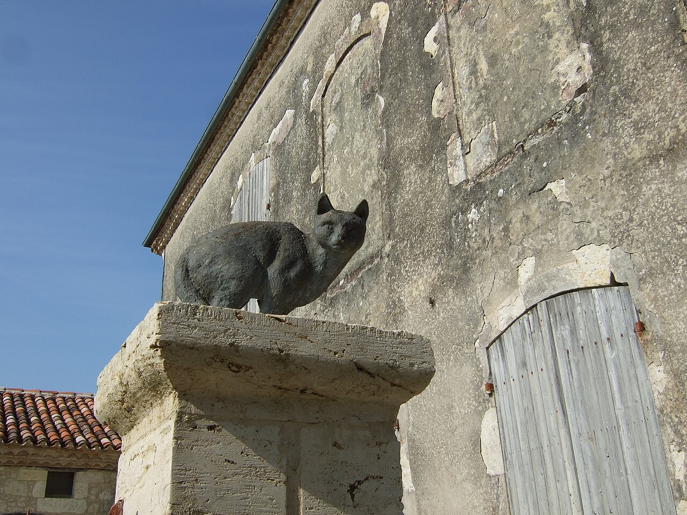
La Romieu- la légende des chats

Slide 22
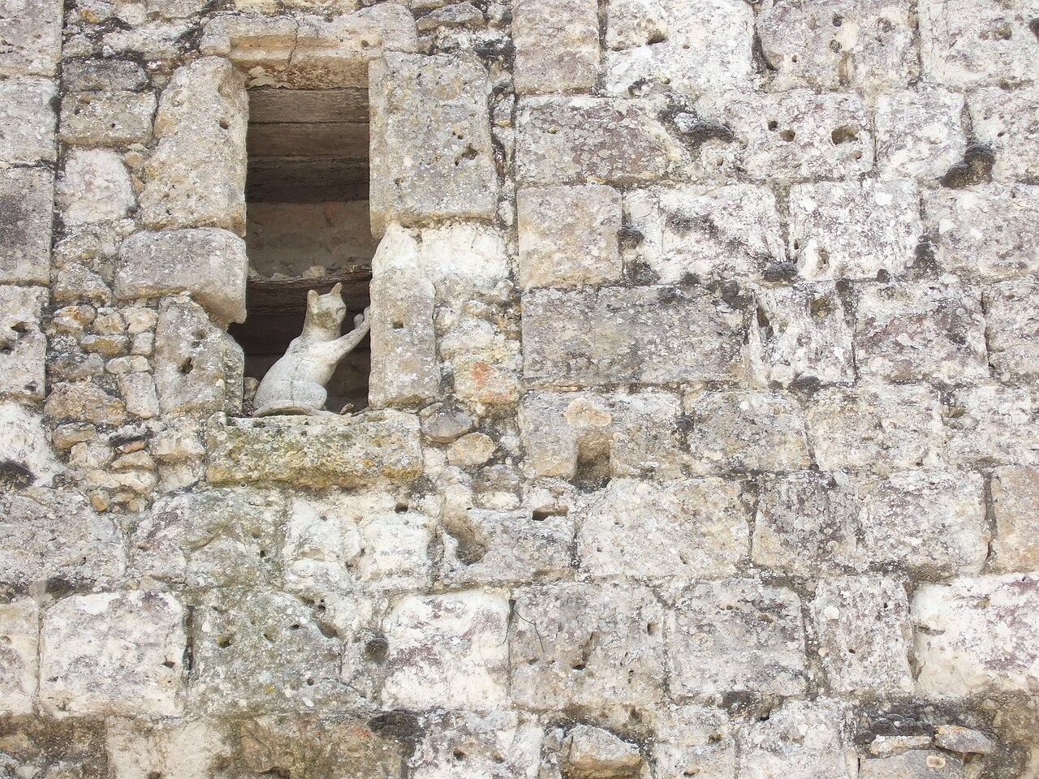
La Romieu- la légende des chats

Slide 23
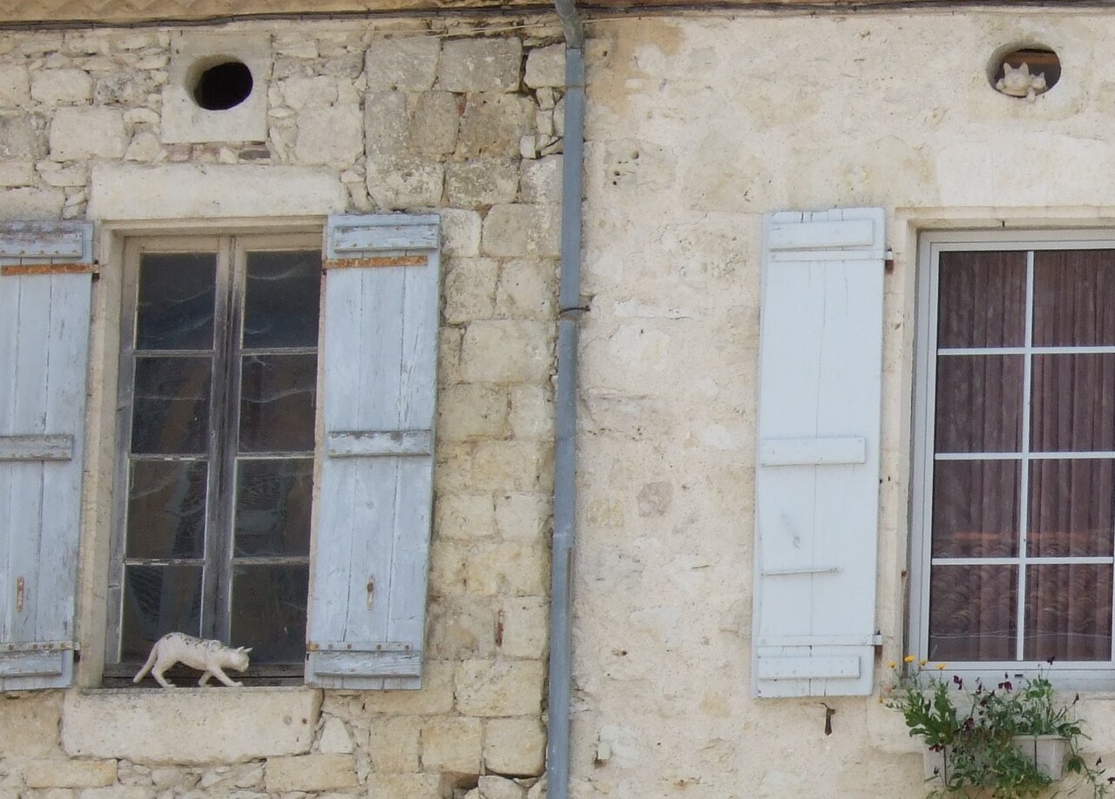
La Romieu- la légende des chats

Slide 24
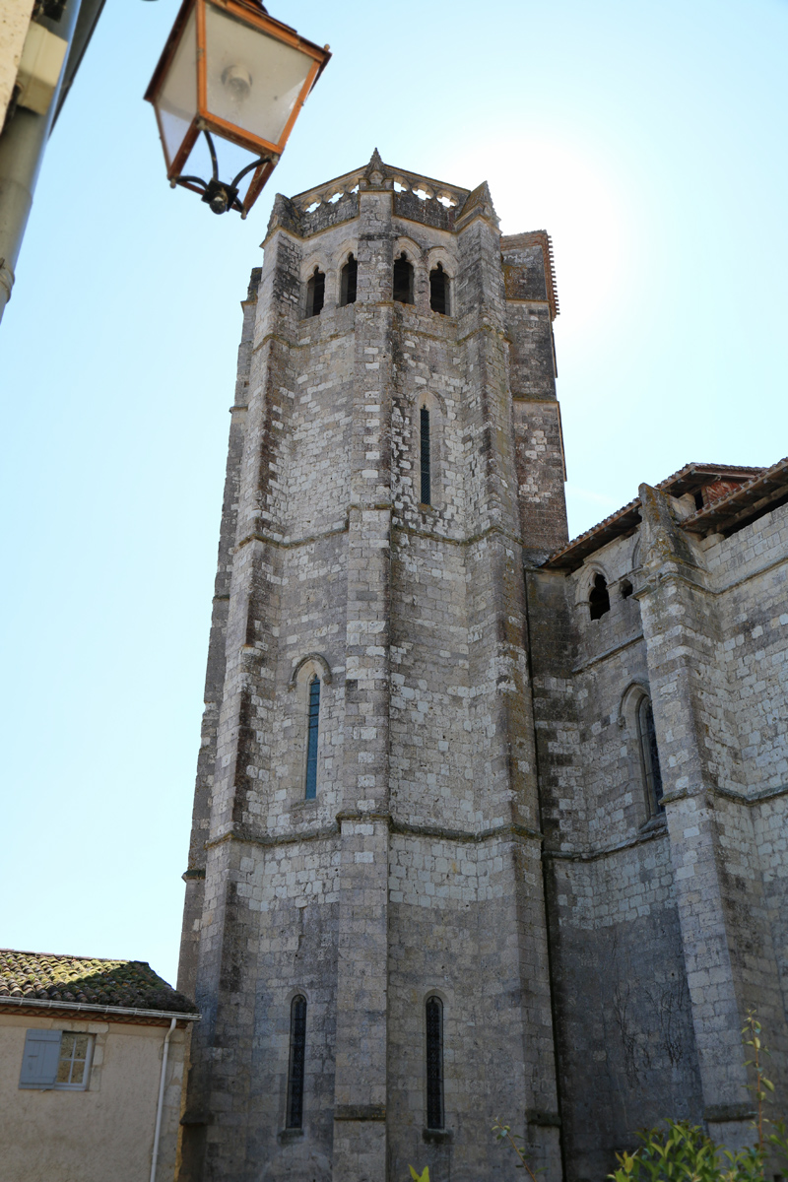
L’une des Tour de la collégiale

Slide 25
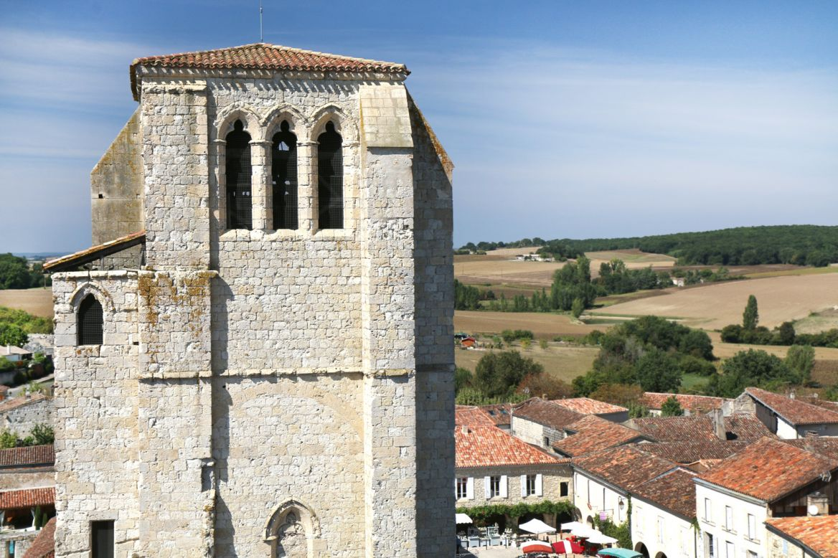
Grimpez les escaliers lors de votre visite, pour apprécier la vue depuis l’une des deux tours

Slide 26
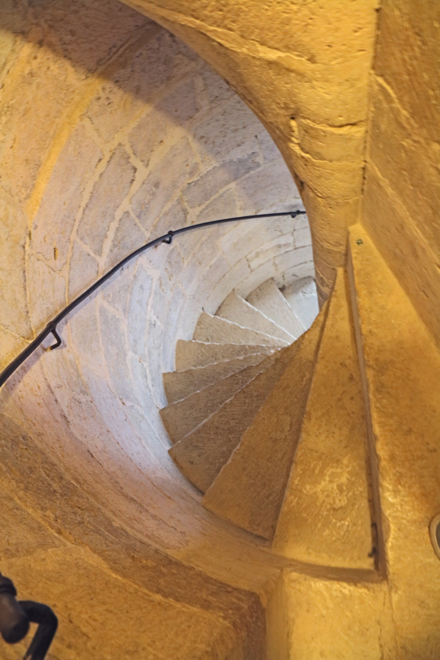
Grimpez les escaliers lors de votre visite, pour apprécier la vue depuis l’une des deux tours

Slide 27
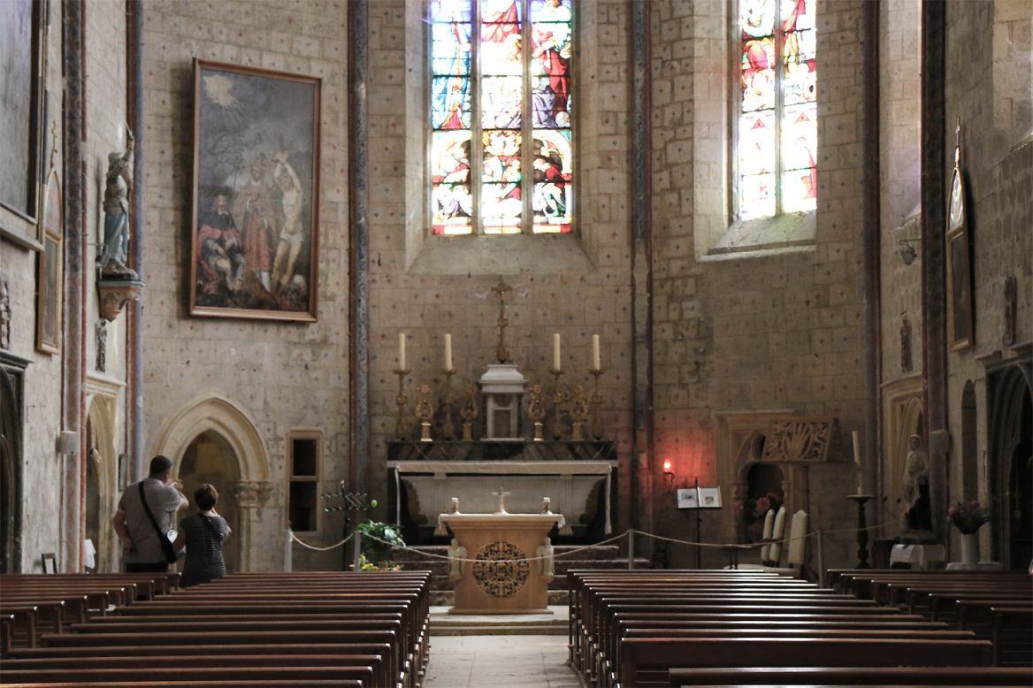
À l’intérieur de la collégiale

Slide 28
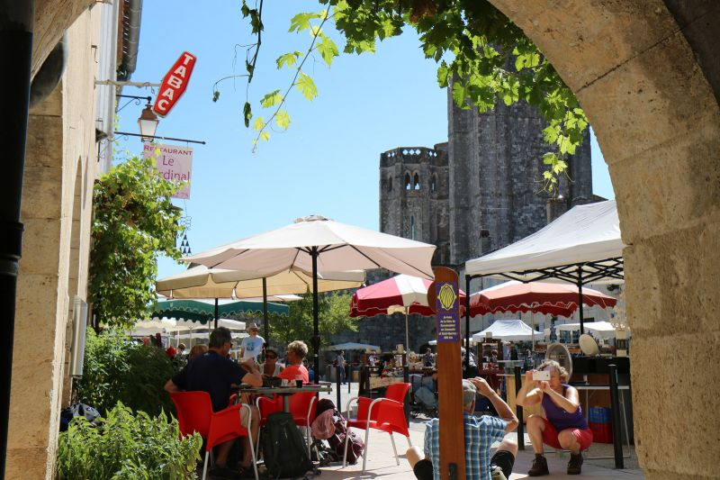
place-du-marchc-potier-la-romieu

Slide 29
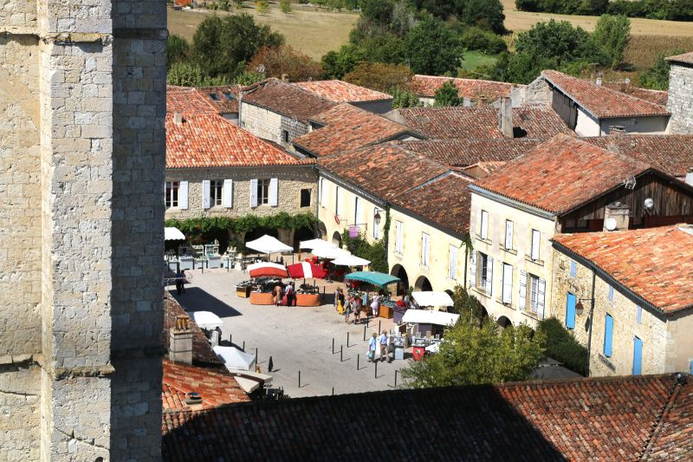
marchcé-potier-la-romieu

Slide 30
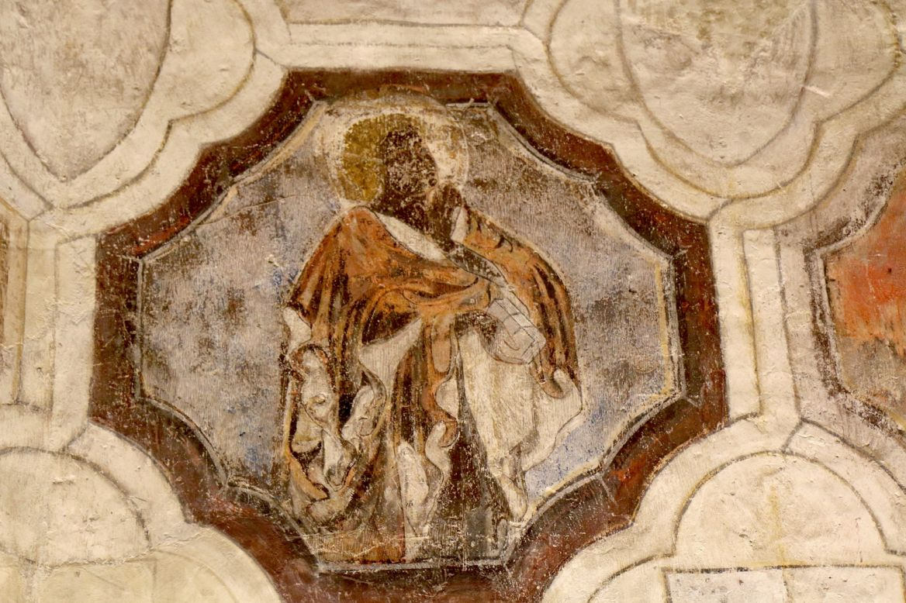
peinture-ancienne-collegiale

Slide 31
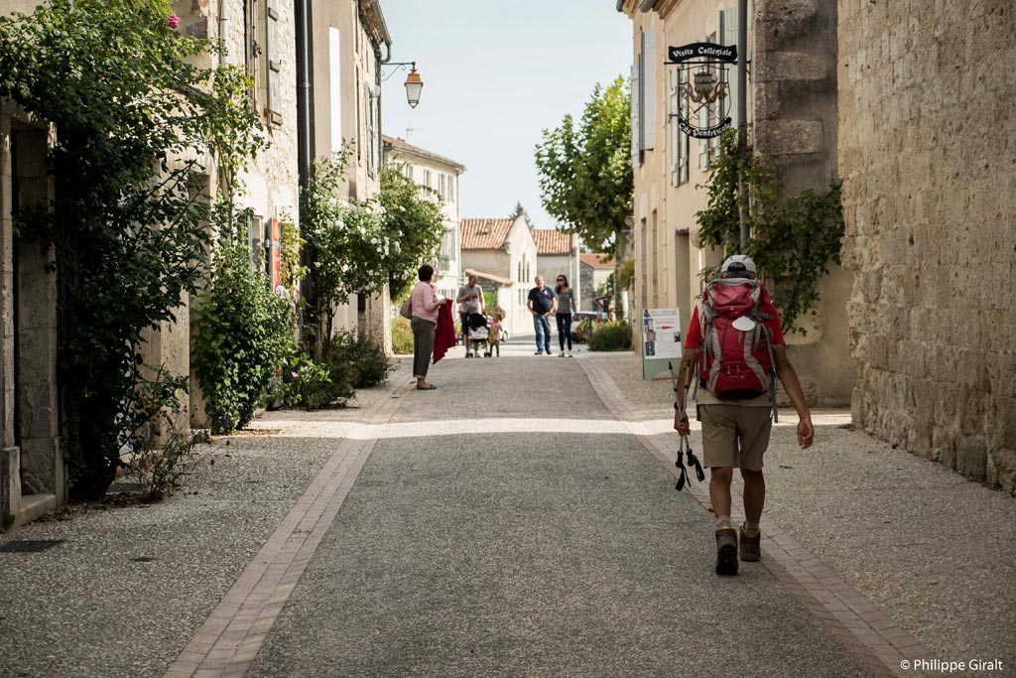
Lorient Vous A Présenté La Collégiale RomeuDédé àSaint –Pierre Dans Le Gers
Sur La Suggestion De JackDidier
Les Images Et Le Son Du Net
Daniel
la-romieu-compostelle

